Slide 1
FRANCJA – analiza zarobków
Opracowane przez zespół „RIVA”
Data Science Bootcamp – Infoshare Academy 2022/09

Slide 2
1.
Informacje ogólne
2.
Analiza wg regionów
3.
Analiza wg wieku i stanowiska
4.
Analiza wg płci
5.
Dodatkowe informacje

Slide 3
1.
Informacje ogólne

Slide 4
Projekt Francja – analiza zarobków //1. Informacje ogólne
Temat projektu
Projekt miał na celu przeprowadzić analizę płac we Francji
Dane
Analizy opierają się na średnich wynagrodzeniach netto na godzinę w danej gminie z uwzględnieniem podziałów, m.in. ze względu na płeć, wiek czy stanowisko
Uśrednienie płac na poziomie gminy (>5000 gmin)
Dane pochodzą z około 2015 roku – sprzed nowego podziału administracyjnego
Dane nie zawierają informacji na temat bezrobocia

Slide 5

Przedsiębiorstwa we Francji //1. Informacje ogólne
4,5 mln
Liczba firm
7 131
Liczba firm na 100 tys. mieszkańców
0,4 mln
Liczba firm w Paryżu
(9,4% ogółu)
* Mikro - do 9 pracowników, Małe - od 10 do 49 pracowników, Średnie - od 50 do 199 pracowników, Duże - od 200 pracowników

Slide 6

Wynagrodzenia //1. Informacje ogólne
Dane statystyczne dotyczące wynagrodzeń:
Średnia krajowa:
13,71
Moda = 12,5
Mediana = 13,0
Średnia = 13,71
Kwartyl 3 = 14,4
Kwantyl 90 = 16,5

Slide 7
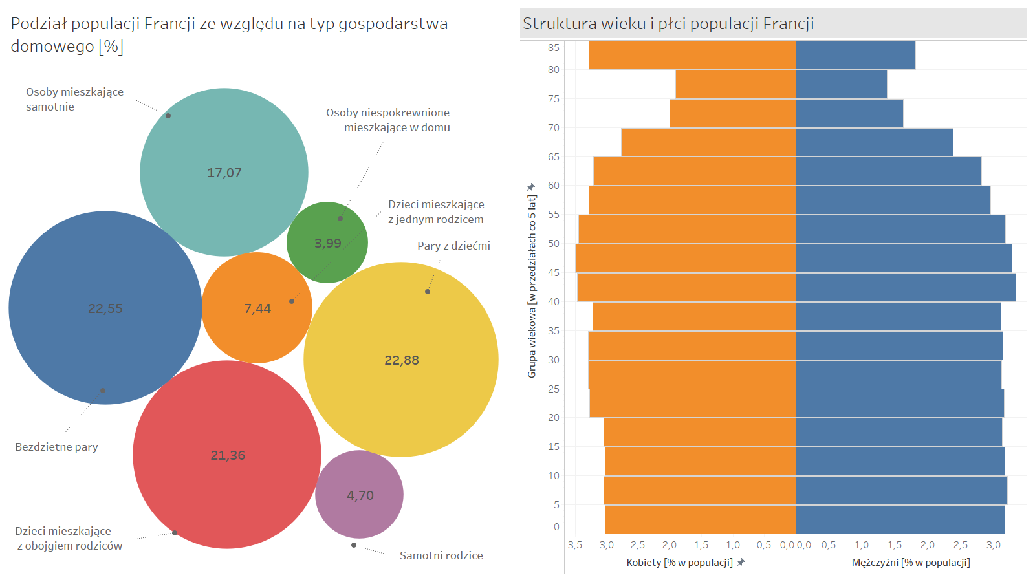
Analiza populacji - struktura wieku i płci //1. Informacje ogólne

Slide 8
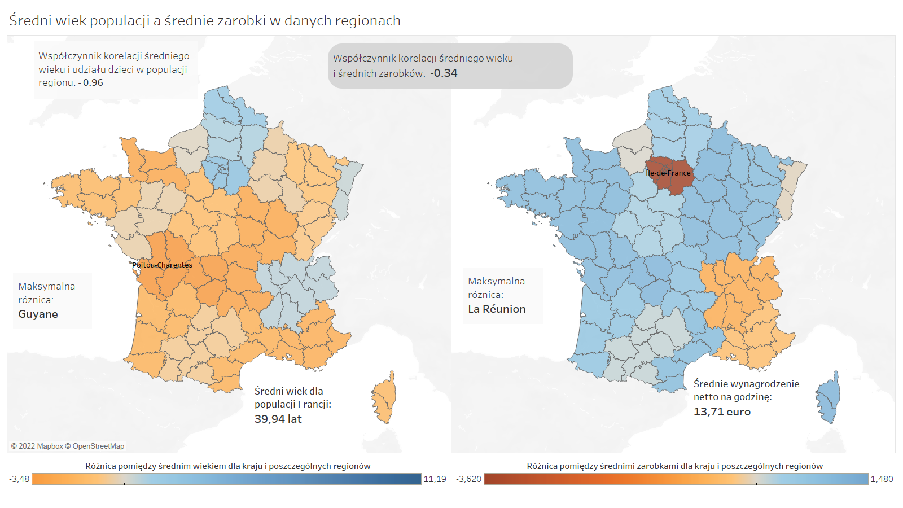

Slide 9
2.
Analiza wg regionów

Slide 10
Analiza statystyczna poszczególnych regionów //3. Analiza wg regionów
Komentarz
Największe możliwości w regionie paryskim – dominacja nad innymi regionami
Populacja regionu nie zawsze decydującym czynnikiem o wysokości zarobków (korelacja 79%)
Dysproporcje poziomu życia w ramach zamożnego regionu - Paryż
* Dla miast dla których dostępne były dane o zarobkach

Slide 11
Stawki w podziale na stolice regionów //3. Analiza wg regionów
Komentarz
Mieszkańcy stolic zamożniejsi
Stolice przeważnie powiększają przeciętne wynagrodzenie całego regionu
Populacja miast kluczowa dla wysokości zarobków (korelacja 92%), ale z wyjątkami
* Dla miast dla których dostępne były dane o zarobkach

Slide 12
3.
Analiza wg wieku i stanowiska

Slide 13
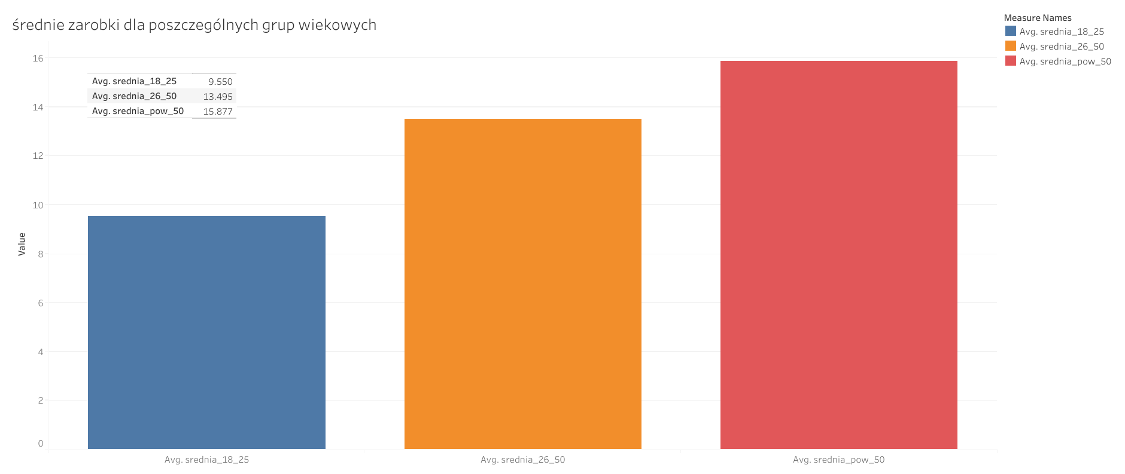
Stawki w podziale na wiek //3. Analiza wg wieku i stanowiska

Slide 14
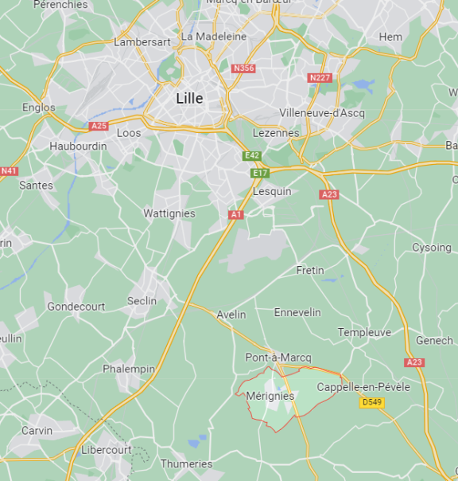
Średnie zarobki względem wieku z podziałem na gminy
+342,13 %
- 42,36 %
Średnia krajowa:
13,71
Przedział wiekowy: 18-25
+315,13%
+177,97 %
- 23,39 %
- 29,23 %
Przedział wiekowy: 26-50
Przedział wiekowy: >50

Slide 15
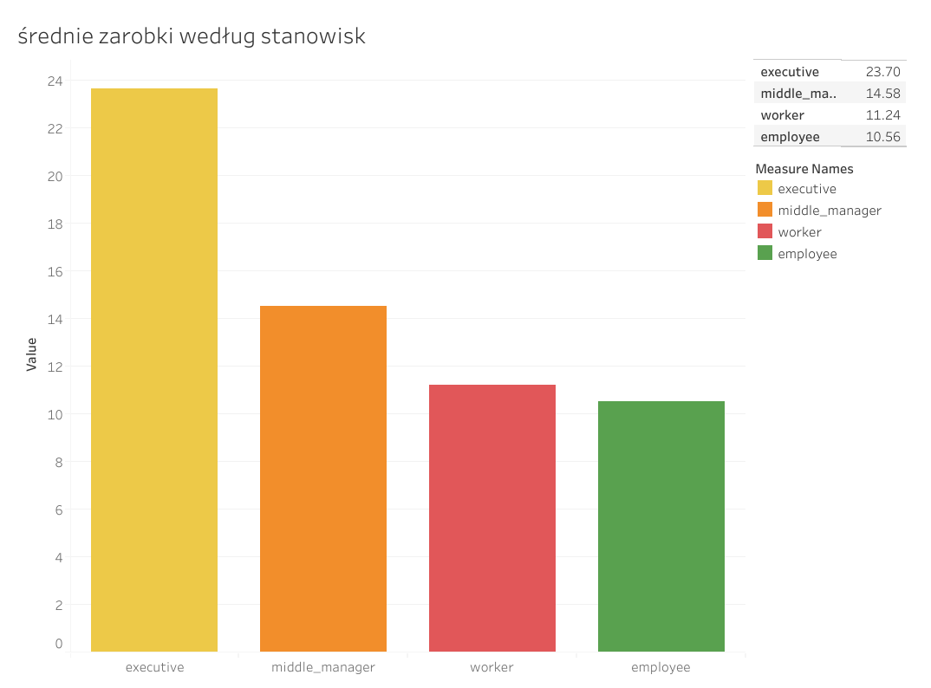
Stawki w podziale na stanowiska //3. Analiza wg wieku i stanowiska

Slide 16
Odchylenie standardowe dla poszczególnych stanowisk
executive | middle_manager | employee | worker
2,661 | 1,028 | 0,703 | 1,023

Slide 17
3.
Analiza wg płci

Slide 18
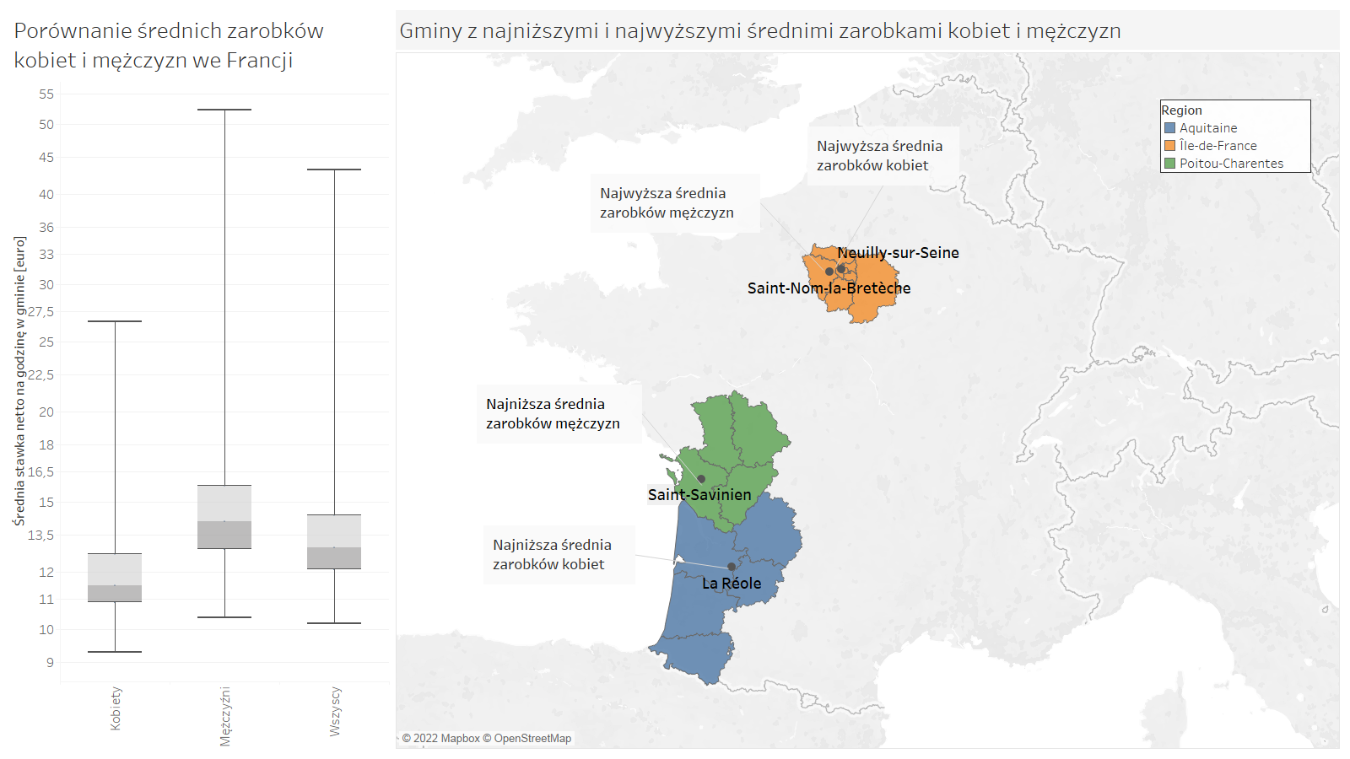
Analiza zarobków z z uwzględnieniem płci dla kraju //3. Analiza wg płci

Slide 19
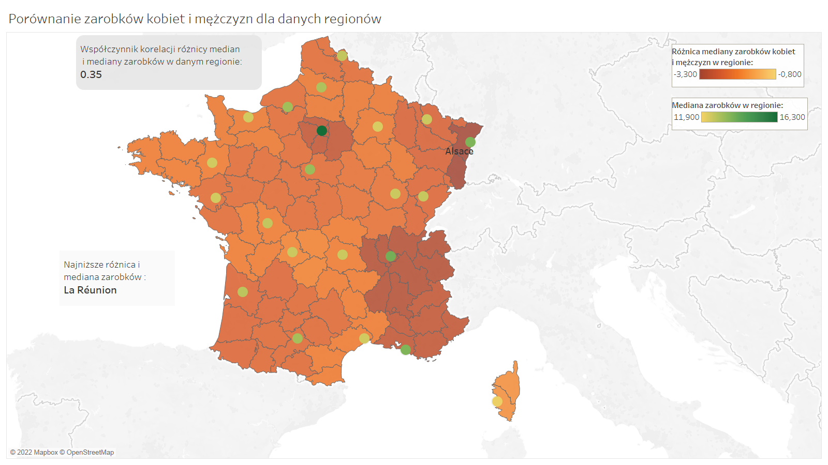
Analiza zarobków z uwzględnieniem płci dla poszczególnych regionów //3. Analiza wg płci

Slide 20
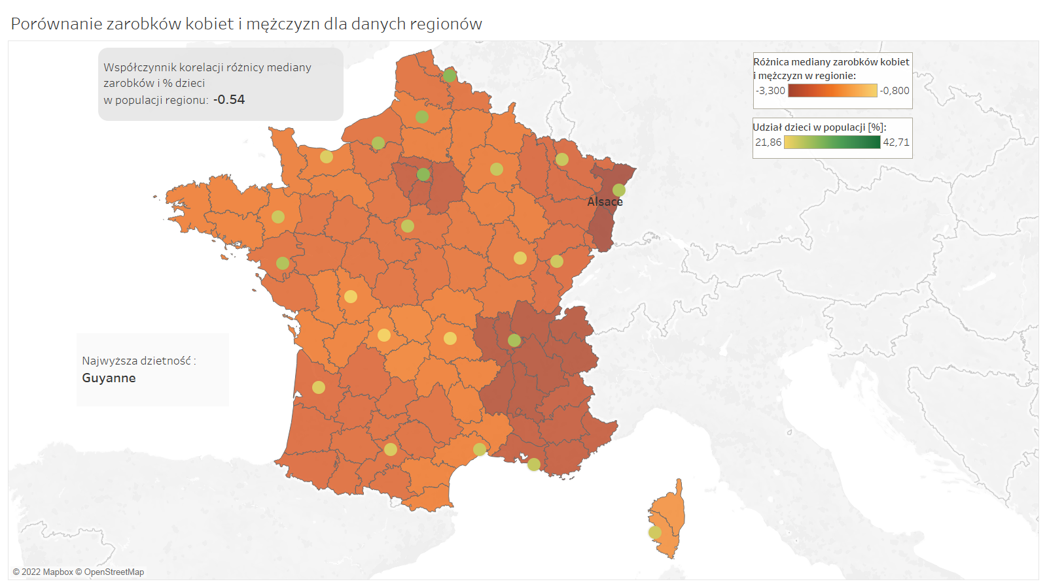
Analiza zarobków z uwzględnieniem płci dla poszczególnych regionów //3. Analiza wg płci

Slide 21
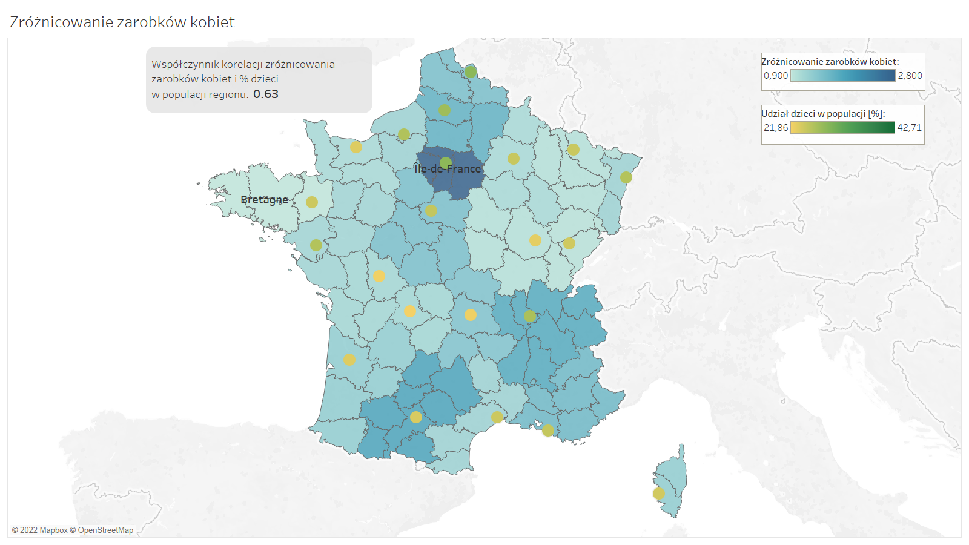
Analiza zarobków z uwzględnieniem płci dla poszczególnych regionów //3. Analiza wg płci

Slide 22
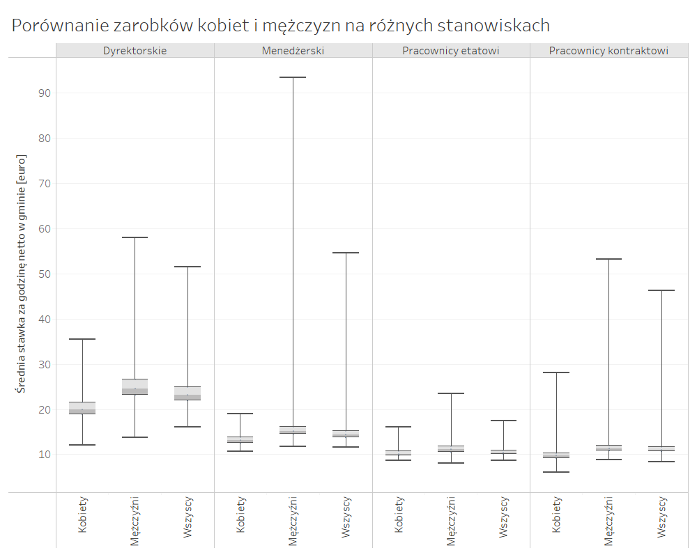
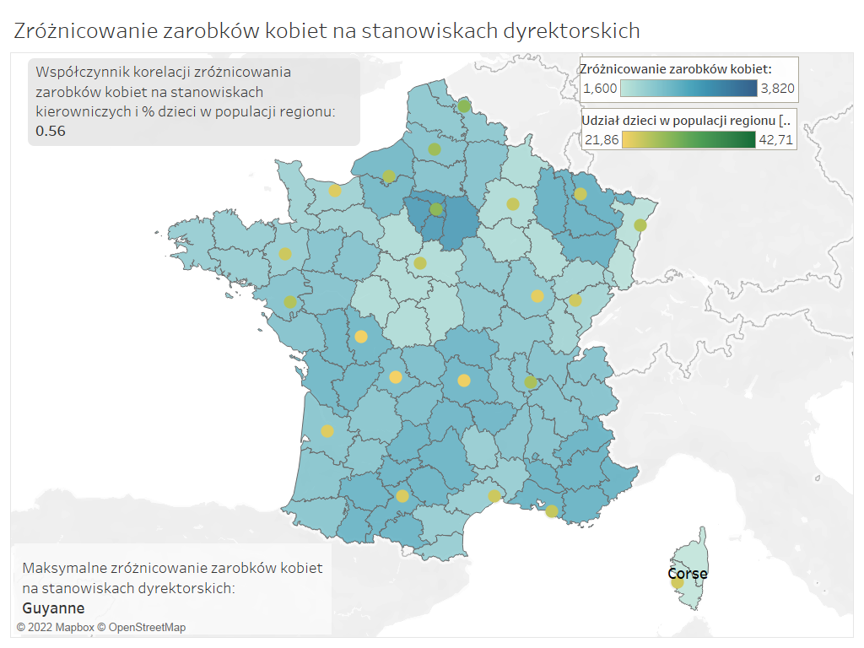
Analiza zarobków z uwzględnieniem płci i stanowiska dla kraju //3. Analiza wg płci

Slide 23
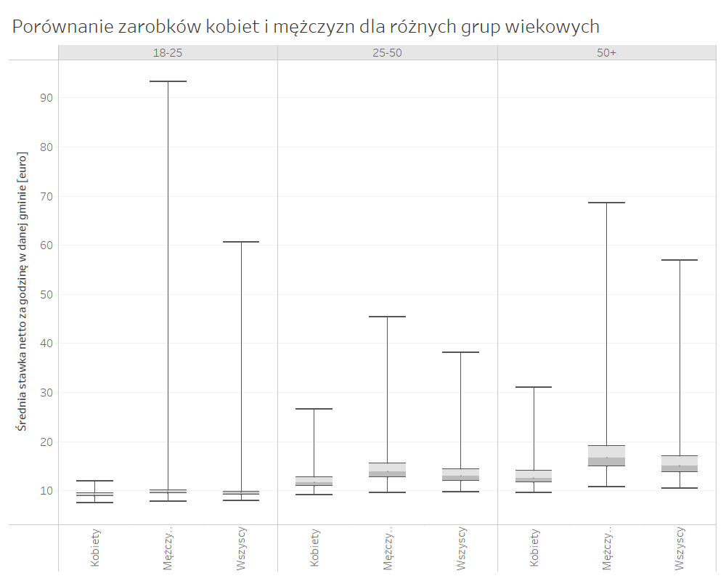
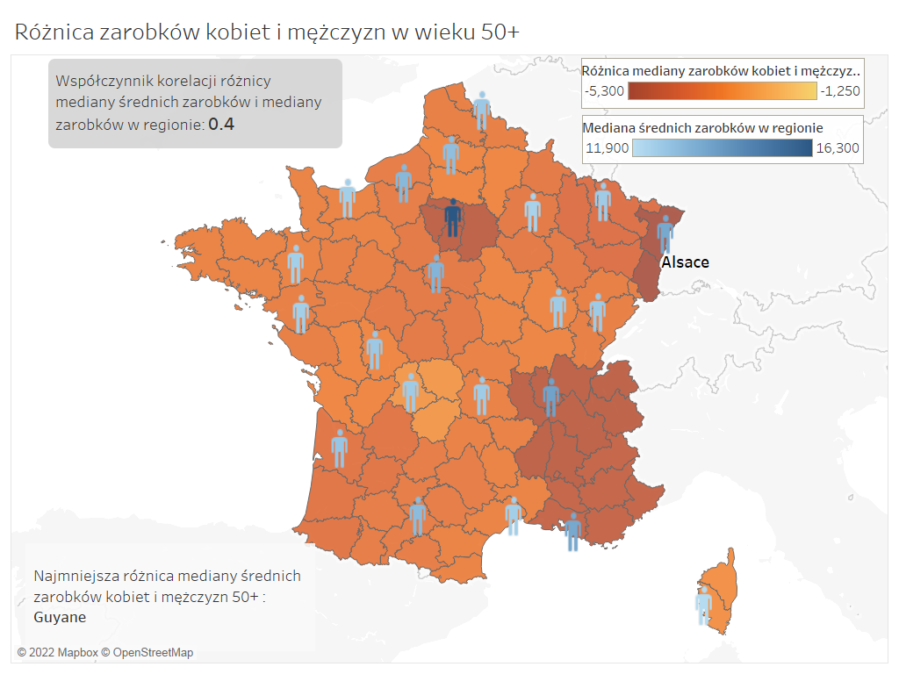
Analiza zarobków z uwzględnieniem płci i wieku dla kraju //3. Analiza wg płci

Slide 24
3.
Dodatkowe informacje

Slide 25
Rekomendacje dla biznesu // 5. Dodatkowe informacje
Rekomendacje
Produkcję najbardziej ekonomicznie będzie lokować w obszarach rozwijających się, gdzie występuje niska mediana płac przy populacji o niskiej średniej wieku
Punkty sprzedażowe rekomenduje się otwierać w regionach z wysokimi zarobkami oraz istotnymi populacjami
Punkty sprzedażowe z dobrami luksusowymi rekomenduje się otwierać w regionach z wysokimi zarobkami

Slide 26
Źródła danych i wykorzystane technologie //5. Dodatkowe informacje
Dane: https://www.kaggle.com/datasets/etiennelq/french-employment-by-town?select=population.csv
Technologie:
SQL – Postgres, DBeaver – w zakresie analizy danych
Skrypt: https://github.com/infoshareacademy/jdszr8-riva
Excel – warstwa wizualna: wykresy
Tableau – warstwa wizualna: wykresy

